Slide 1
Chào mừng các con đến
tiết học vần

Slide 2
Con luyện đọc lại các tiếng, từ sau.
cân
vật
phấn
khăn mặt
thợ lặn

Slide 3
Con luyện đọc lại các tiếng, từ sau.
chăn
chim cắt
bắt cá
lật đật
sân

Slide 4
en - et
Bài 60:
en
et

Slide 5
en
et
e
n
e
t

Slide 6
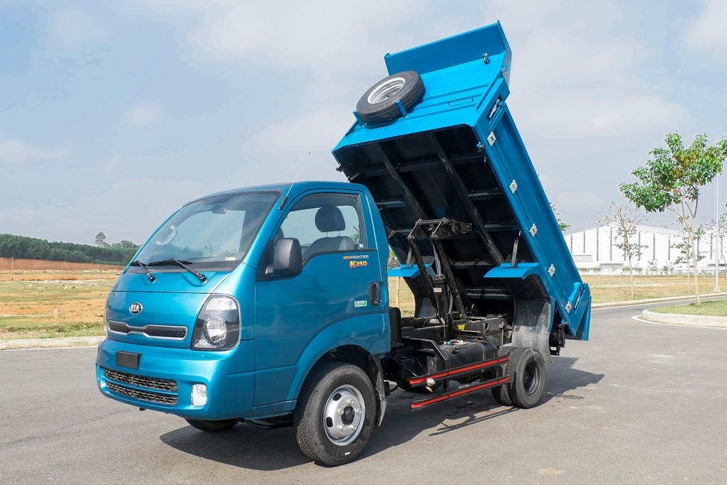
1. Làm quen
Xe ben
ben
b
en

Slide 7
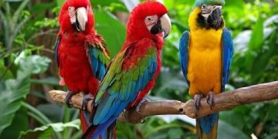
1. Làm quen
vẹt
v
ẹt

Slide 10
3. Tập đọc
Phố Lò Rèn

Slide 12
4. Tập viết

Slide 13
Tạm biệt và hẹn gặp lại các con tiết học sau

